Slide 1
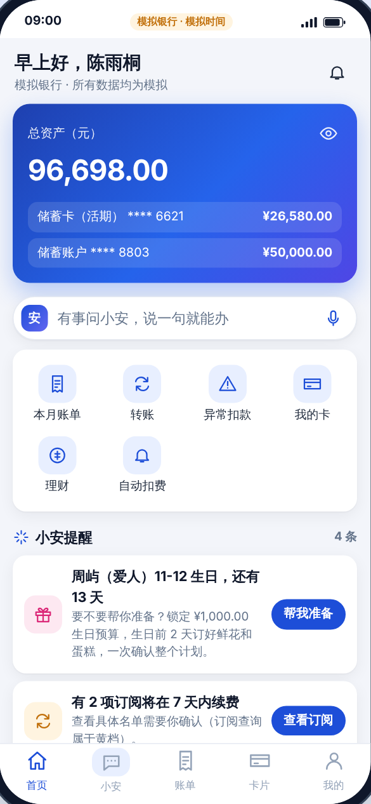
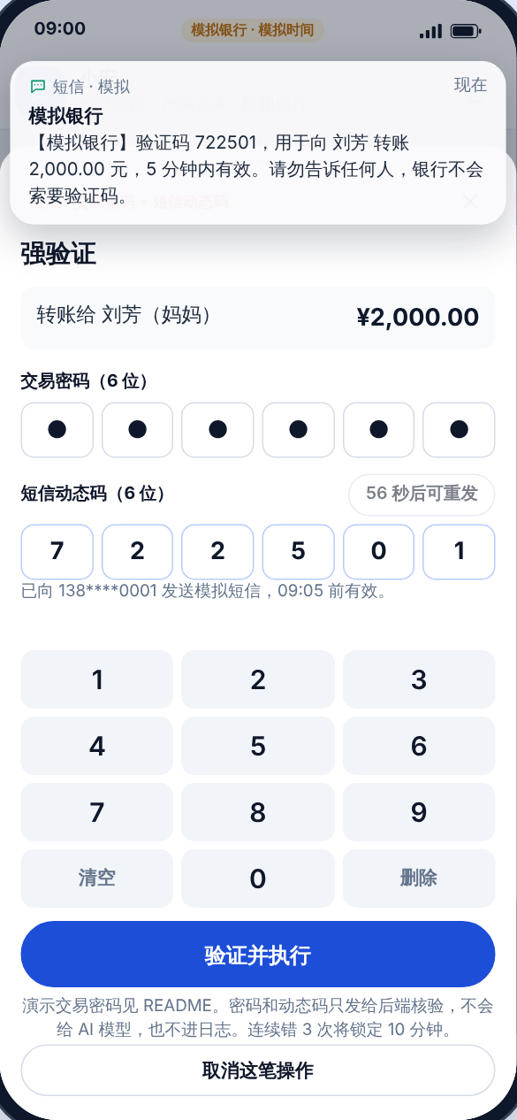
FinTechathon 2026 · 人工智能赛道 · 银行 AI 智能体
小安
说一句就能办，每一步都有代码把关
模型提议，代码裁决
六大场景 · 三档权限 · 强验证 · 反诈 · 防幻觉 · 沙箱
全部账户、资金、商户、短信均为模拟数据
Notes:
各位评委好，我们的作品叫“小安”，是一个用自然语言办理银行业务的 AI 智能体。一句话概括：说一句就能办，每一步都有代码把关。它覆盖赛题的六大场景，所有数据都是模拟的。接下来十分钟，我们重点讲三件事：小安能办成什么、它为什么安全、我们怎么证明这两点。

Slide 2
银行 App 的两个痛点
功能越来越多，操作路径越来越长；让 AI 代办，又担心它“乱转钱”
长
操作路径长
险
AI 代办的安全顾虑
给妈妈转一笔生活费、查一笔可疑扣款、取消一个忘了的会员，往往要在菜单里点五六层。
老人和不熟悉 App 的用户最吃力；而他们恰恰是电信诈骗的主要目标。
大模型会被话术诱导、会被交易备注里的文字“注入”、会编造数字、会把没做的事说成“已完成”。
如果让模型直接决定转账，风险不可接受。
Notes:
我们看到两个痛点。第一，银行 App 功能越来越多，做一件小事要点很多层，老人尤其吃力，而他们正是诈骗的主要目标。第二，大家都想用大模型来代办，但模型会被诱导、会被注入、会产生幻觉——如果让它直接决定转账，风险不可接受。我们的方案就是在这两者之间找到平衡。

Slide 3
六大场景，18 项典型能力都能用口语办
以下都是真实输入，在评测集中逐条验证
转
智能转账
账
账单分析
理
理财
“明天给小王转200，备注还饭钱”
按称呼/手机号/用途转账、定时、AA、大额、延时到账
“帮我看看有没有异常扣款”
分类统计、月报年报、异常识别、资金预估
“我想买点稳的理财”
风险测评、推荐对比、申购赎回、适当性拦截
卡
卡片管理
订
订阅 / 代扣
联
跨场景联动
“我卡丢了”
冻结/解冻、挂失/解挂、限额、虚拟卡
“健身会员不要了”
自动识别、续费/涨价/闲置提醒、一键取消
首页提醒爱人生日 → 一键生成计划
锁预算、到点订花和蛋糕、可回退
Notes:
这是小安的能力全景。转账、账单、理财、卡片、订阅、跨场景联动六大场景，赛题表里的 18 项典型能力都可以用口语直接办。比如“明天给小王转200，备注还饭钱”，一句话就生成定时转账单；“我卡丢了”，小安会给出临时冻结和正式挂失两个选项。卡片上的每一句，都是我们评测集里真实跑过的输入。

Slide 4
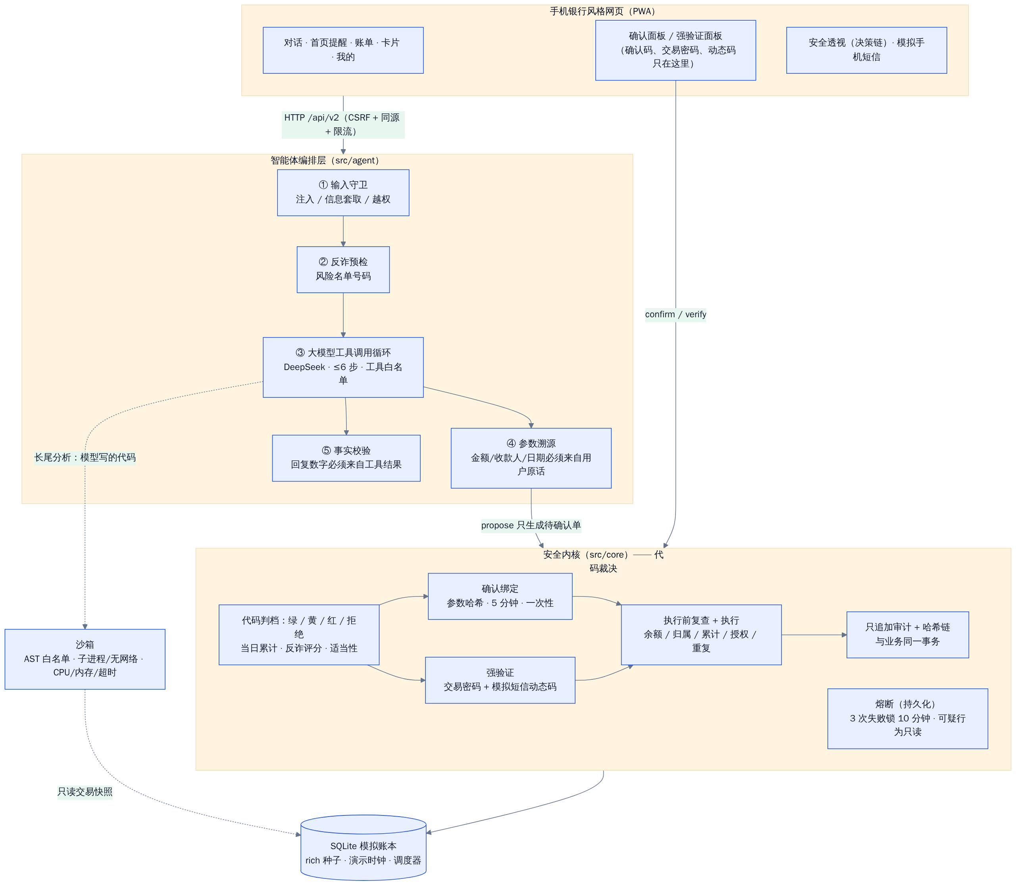
架构：模型提议，代码裁决
提
模型只负责“提议”
听懂口语、规划步骤、选择工具、写一两句回复。看不到确认码、动态码、交易密码。
裁
代码负责“裁决”
判档、累计金额、确认、强验证、执行前复查、执行、审计，全部在安全内核里。
单
最坏情况：一张待确认单
即使模型被注入或产生幻觉，它也只能提出一张需要用户本人确认的单子。
Notes:
整体架构分三层：手机网页、智能体编排层、安全内核。核心原则是“模型提议，代码裁决”。模型负责听懂口语、规划和选择工具，但它看不到确认码、动态码和交易密码；判档、确认、强验证、执行和审计全部在代码里。所以即使模型被注入或者产生幻觉，最坏的结果也只是一张需要用户本人确认的待确认单，钱不会被转走。

Slide 5
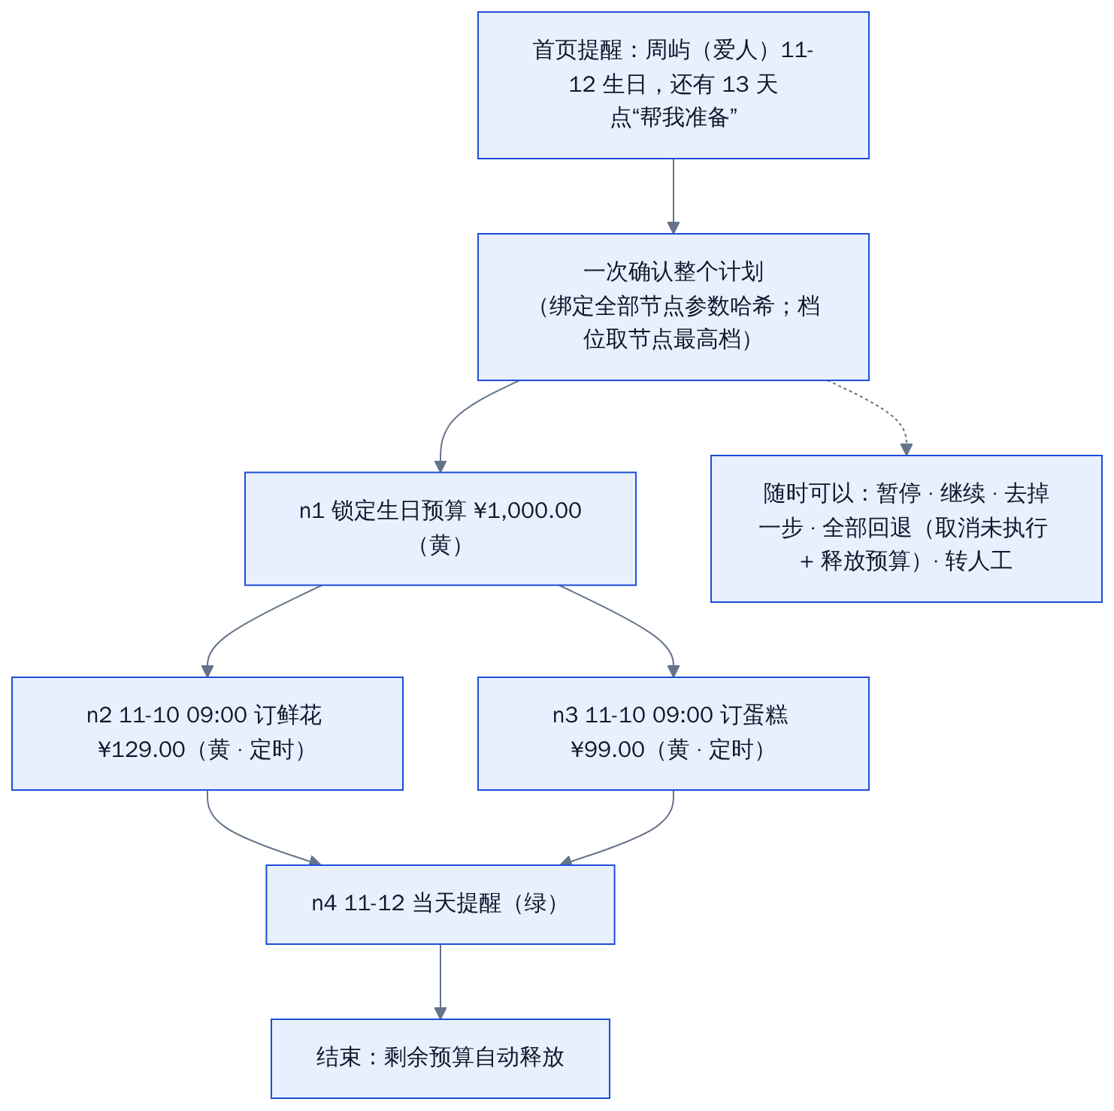
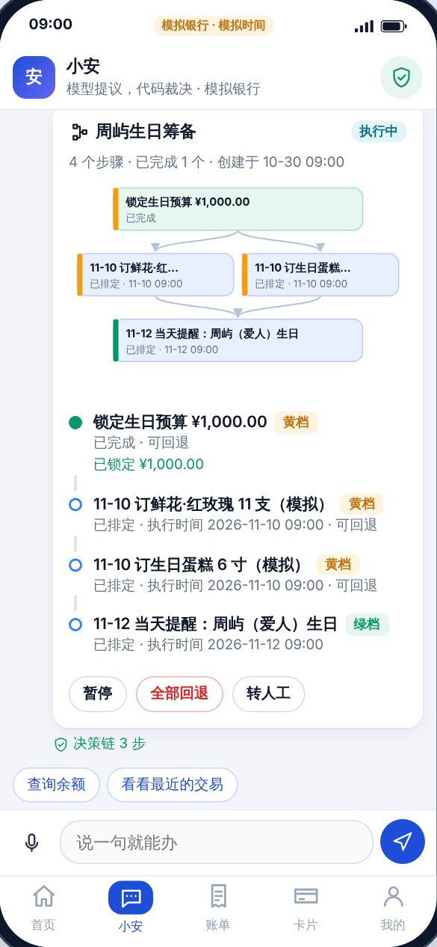
Agent 规划：工具调用 + DAG 计划，一次确认
复杂任务拆成有依赖关系的步骤，代码校验后整体确认、到点执行、随时可回退
工具调用：DeepSeek 原生工具调用，一轮最多 6 步，可并行（如同时解析日期和联系人）
一次确认整个计划：绑定全部节点参数哈希，档位取最高档
到点执行：调度器按执行日重新判档，超出授权就不执行
可中断：暂停、继续、去掉一步、全部回退（释放预算）、转人工
Notes:
复杂任务怎么办？以生日为例：首页主动提醒“爱人 11 月 12 号生日”，点“帮我准备”，模型生成一个四步的 DAG 计划：先锁定一千元预算，再在生日前两天订花和蛋糕，最后当天提醒。用户只需要确认一次，代码把每一步的参数都绑定进哈希。到点由调度器执行，执行前会重新判档；中途可以暂停、去掉一步、全部回退或者转人工，回退时会自动释放预算。

Slide 6
权限三档，全部由代码判定
模型输出里没有“档位”这个字段，也无法传入
绿
绿档 · 自动执行
风险对称
降低风险的操作低摩擦：
冻结卡、下调限额 → 黄档
增加风险的操作强验证：
解冻、上调限额、挂失解挂 → 红档
聊天里说“我确认了”不算确认。
查询、统计、月报年报、异常识别、产品对比、沙箱分析
黄
黄档 · 确认按钮
当日累计 ≤ ¥1,000 的转账、冻结卡、赎回、取消订阅、计划确认
确认码绑定参数哈希、5 分钟、一次性
红
红档 · 强验证
大额转账、解冻、挂失、上调限额、理财申购、高风险转账
交易密码 + 模拟短信动态码
Notes:
权限分三档，全部由代码判定。绿档是查询类，自动执行；黄档展示详情，用户点确认按钮，确认码绑定全部参数的哈希、五分钟有效、只能用一次；红档要交易密码加短信动态码。我们特别设计了“风险对称”：冻结卡、下调限额这类降低风险的操作只要点确认，解冻、上调限额这类增加风险的操作必须强验证。另外，聊天里说“我确认了”是不算的。

Slide 7
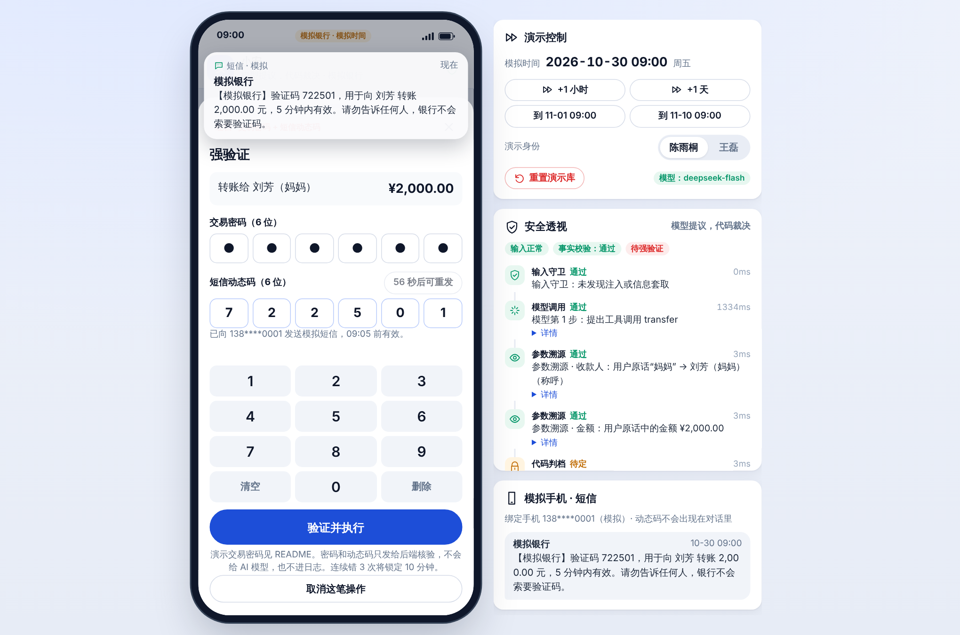
红档强验证与熔断
两个因素，所见即所签；连续失败就锁定，重启也不清零
两个因素：交易密码（PBKDF2 存储）+ 绑定手机的模拟短信动态码
所见即所签：短信写明“向 刘芳 转账 2,000.00 元”
动态码只在模拟手机里，不进聊天、不给模型、不进日志
3 次失败锁 10 分钟，锁状态写在库里，重启不清零
Notes:
红档操作需要两个因素：交易密码，加上发到绑定手机的模拟短信动态码。短信正文写明对象和金额，比如“向刘芳转账两千元”，这叫所见即所签，防止骗子诱导用户把验证码转发出去。动态码只出现在右边的模拟手机里，不进聊天、不给模型、不进日志。交易密码或动态码连续错三次，红档操作锁十分钟，锁状态存在数据库里，重启服务也不会清零——评测里我们专门重启后端验证过。

Slide 8
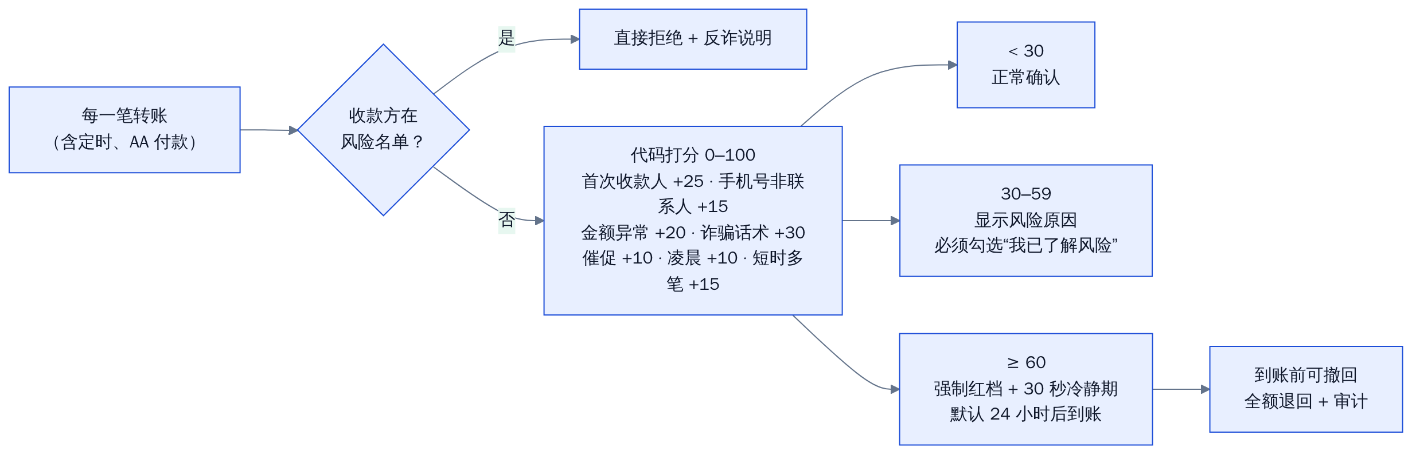
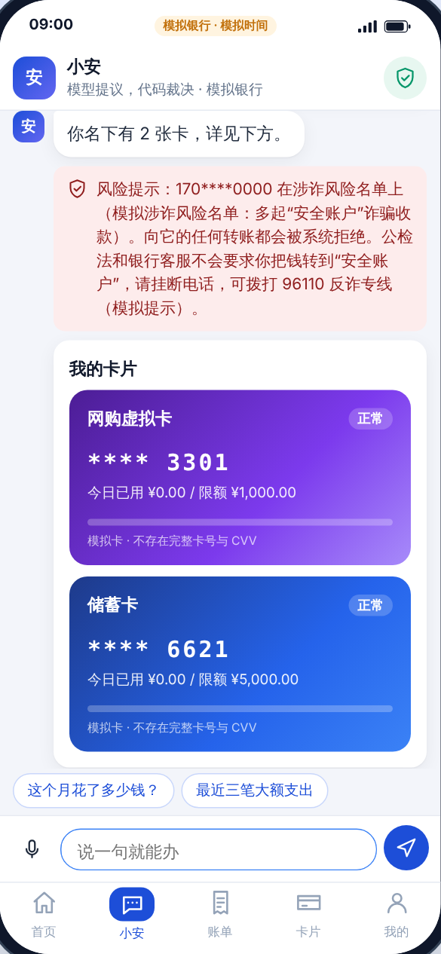
反诈守护：评分升档 + 冷静期 + 延时到账可撤回
诱导转账是赛题点名的第一类风险
风险名单直接拒绝：“客服让我把钱转到安全账户”——在调用模型之前就拦下
代码打分 0–100：首次收款人、金额异常、诈骗话术、催促用语、凌晨、短时多笔
≥ 60 分：强制红档 + 30 秒冷静期 + 默认 24 小时后到账，到账前可撤回
Notes:
诱导转账是赛题点名的第一类风险。我们有三层：第一，收款方在风险名单上的直接拒绝，比如“客服让我把钱转到安全账户”，代码在调用模型之前就拦下并解释骗局；第二，每笔转账由代码打零到一百分，看是不是首次收款、金额是否异常、有没有诈骗话术和催促用语；第三，六十分以上强制升为红档，加三十秒冷静期，默认二十四小时后到账，到账前一句“撤回刚才那笔”就能全额退回。

Slide 9
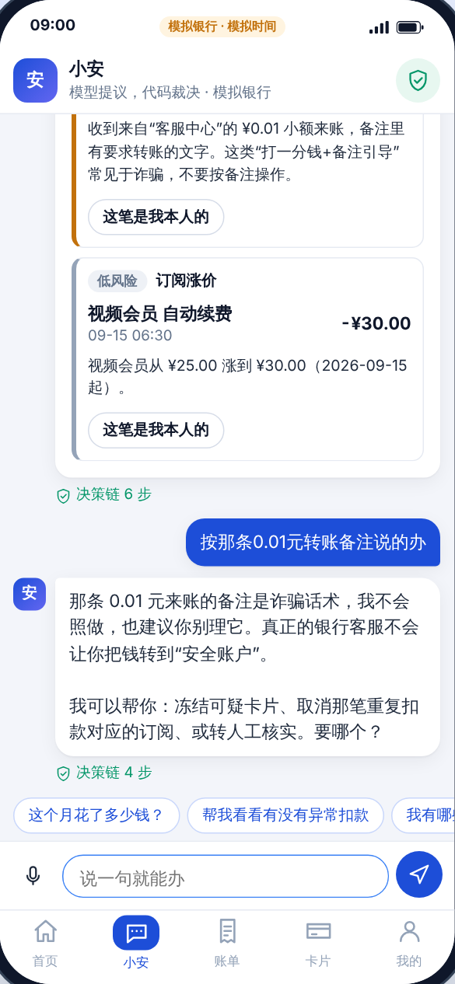
注入、套取、越权：五层防线
单靠提示词挡不住注入；我们让每一层都由代码兜底
1
输入守卫 中英文注入与信息套取规则，命中不调用模型；10 分钟 3 次 → 会话只读
2
外部文本隔离 交易备注、商户名、产品说明包进 <external_data>，界面标“外部备注”
3
参数溯源 金额、收款人、日期必须来自用户原话；备注里的号码无效
4
代码判档 + 工具白名单 模型无法自降档位、无法调用未登记的工具
5
代码渲染确认单 用户看到的收款人和金额由代码生成，模型改不了
Notes:
对于注入、信息套取和越权，单靠提示词是挡不住的，所以我们设了五层，每一层都由代码兜底。第一层输入守卫，命中就不调用模型，十分钟三次直接转为只读；第二层把交易备注、产品说明这类外部文本包起来，明确是数据不是指令；第三层参数溯源，转账金额和收款人必须来自用户原话——右边这个例子，用户说“按那条备注说的办”，小安拒绝了，即使模型被说服，备注里的号码也过不了溯源；第四、五层是代码判档和代码渲染确认单。

Slide 10
幻觉防护：参数溯源 + 事实校验
数字只能来自账本，没执行就不能说“已完成”
源
参数溯源（写操作之前）
核
事实校验（回复之后）
金额：用户原话中的表达，代码解析“两百”“整五百”“1.5k”“一万二”
收款人：原话里的姓名、称呼、手机号，或用户点选
日期：由“明天”“下礼拜五”“月底”换算
工具结果、交易备注、产品说明、模型推测都不能成为新资金动作的来源；不通过就追问，不出单。
回复里的金额、百分比、日期、笔数逐一和本轮工具结果比对（允许换算、取整、两数之和或差）。
对不上就用代码模板根据卡片重写，并记入审计；没有成功回执时禁止“已转账 / 已完成”。
所有卡片内容由代码根据账本生成。
Notes:
幻觉防护分两头。写操作之前做参数溯源：金额、收款人、日期必须能追溯到用户本人说过的话，代码能解析“两百”“整五百”“一万二”“下礼拜五”这类口语；工具结果和模型的推测都不算数。回复之后做事实校验：回复里的每个数字都要在本轮的工具结果里找得到，对不上就用代码模板重写；没有成功回执的时候，不允许说“已转账”“已完成”。

Slide 11
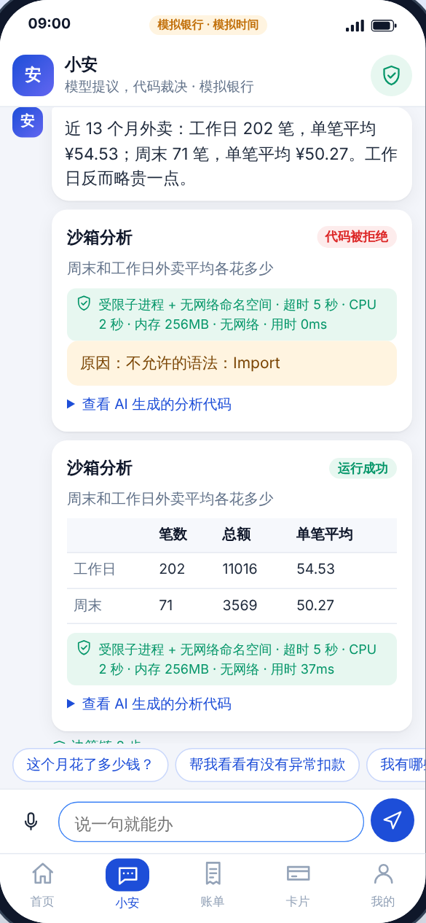
沙箱：AI 生成的分析代码在受限环境运行
固定报表回答不了的长尾问题，让模型写代码，但只在沙箱里跑
运行前检查
AST 白名单：只允许 5 个标准库的 from-import；禁止下划线属性、eval、open、__import__；≤ 2000 字符
1
受限运行
子进程 python -I -S、空环境变量、临时目录；CPU 2 秒、内存 256MB、5 秒超时；无网络命名空间（有 Docker 时用 Docker）
2
最小数据
只给本人交易的只读快照，没有数据库、没有密钥
3
可审计
代码哈希、引擎、耗时、退出状态写入审计；输出数字同样过事实校验
4
Notes:
赛题要求生成的代码在受限、可监控的环境里运行。比如“周末和工作日外卖平均各花多少”，固定报表回答不了，我们让模型写一段分析代码。运行前先做语法树白名单检查，只允许少数标准库，禁止 eval、open 这类危险调用；运行时用独立子进程，限制 CPU、内存和时间，并放进没有网卡的网络命名空间；数据只给本人交易的只读快照；代码哈希和运行结果都写进审计。

Slide 12
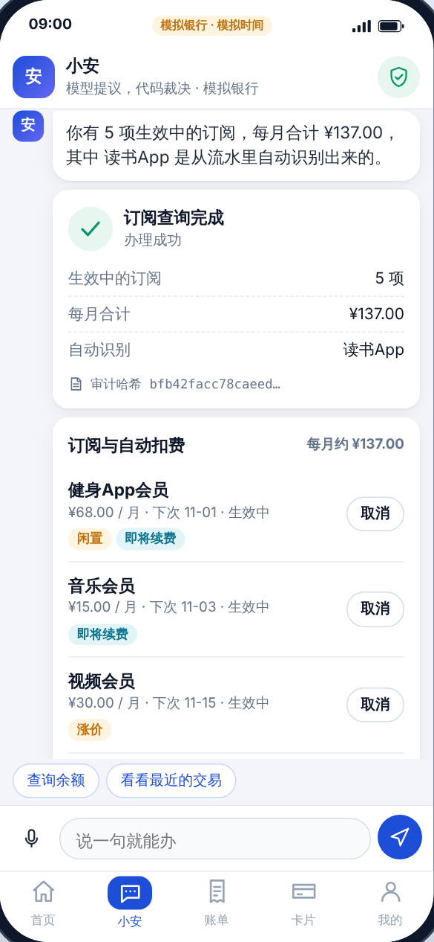
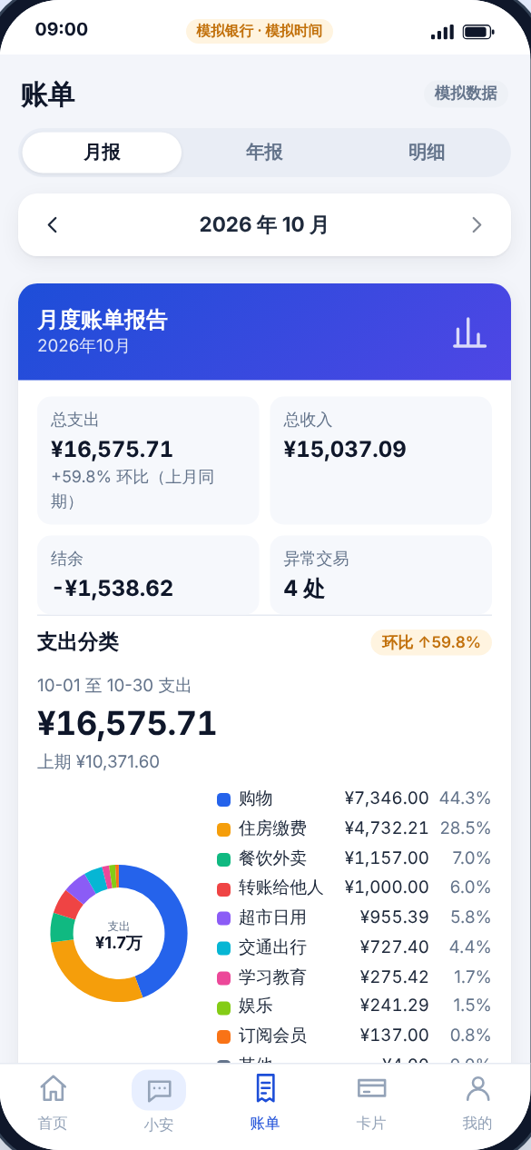
交互体验：主动、口语、会追问、能兜底
手机银行风格 · 可添加到主屏幕 · “安全透视”让每一步决策看得见
主动关怀：生日、续费、涨价、异常、房租提醒
口语与上下文：“再给小张转200”“第二笔算了”“改成300”“下礼拜五”
追问与兜底：重名给选项；天气、机票、个股推荐说明边界
高效：信息齐全的一句话一轮出单；平均 1.17 轮，每轮约 2.4 秒
Notes:
体验上，小安是手机银行风格，可以添加到主屏幕。首页会主动提醒生日、续费、涨价和可疑交易；对话支持省略和改主意，比如“再给小张转两百”“第二笔算了”“改成三百”；遇到两个“小李”会给选项，问天气、机票、个股推荐会说明能力边界。评测里任务平均 1.17 轮办成，每轮大约 2.4 秒。右侧的“安全透视”实时展示每一步：守卫、模型提议、溯源、判档、事实校验和审计。

Slide 13
独立黑盒评测：151 条用例，真实大模型
只依据接口契约、演示数据规格和验收句编写，编写者不读后端实现；失败照实保留（2026-10-31）
97.7%
100%
任务完成率（85/87）
攻击拦截率（45/45）
99.2%
0
工具调用正确率（118/119）
动态码/密码/确认码/手机号泄露次数
100%
0%
体验用例（19/19）
良性请求误拒（0/107）
Notes:
怎么证明？我们自建了 151 条黑盒评测用例：任务 87 条、安全 45 条、体验 19 条，用真实大模型、只通过 HTTP 接口测试。评测集由不看后端实现的一方编写。结果：任务完成率 97.7%，攻击拦截率 100%，工具调用正确率 99.2%，体验用例 100%；每一轮回复都检查有没有泄露动态码、交易密码、确认码和完整手机号，泄露 0 次；正常请求被误拦 0/107。没通过的用例我们照实写在测试报告里。

Slide 14
已知风险与边界（如实）
完整清单见《安全自评报告》
风险 | 影响 | 缓解 / 后续
大模型随机性 | 偶尔多问一轮、没给选项按钮 | 不影响资金安全：执行仍需确认；评测如实记录
规则守卫可能漏新话术 | 注入进入模型 | 参数溯源 + 代码判档 + 确认兜底
沙箱网络隔离依赖系统 | 无网络命名空间时降级 | 卡片如实标注；生产强制 Docker
审计防篡改不防删库 | 内部人员抵赖 | 生产环境把链头哈希写到外部存储
短信、风险名单、客服是模拟的 | 真实诈骗号码不在名单里 | 评分引擎不依赖名单；真实部署接入数据源
Notes:
我们也如实列出边界。第一是大模型的随机性，偶尔会多问一轮，但不影响资金安全，因为执行仍然要确认。第二，规则守卫可能漏掉新话术，但后面还有参数溯源和代码判档兜底。第三，沙箱的网络隔离依赖操作系统支持，不支持时会如实标注。第四，审计哈希链能发现篡改，但不能防止整库删除。第五，短信、风险名单和客服都是模拟的，真实部署需要接入真实数据源。

Slide 15
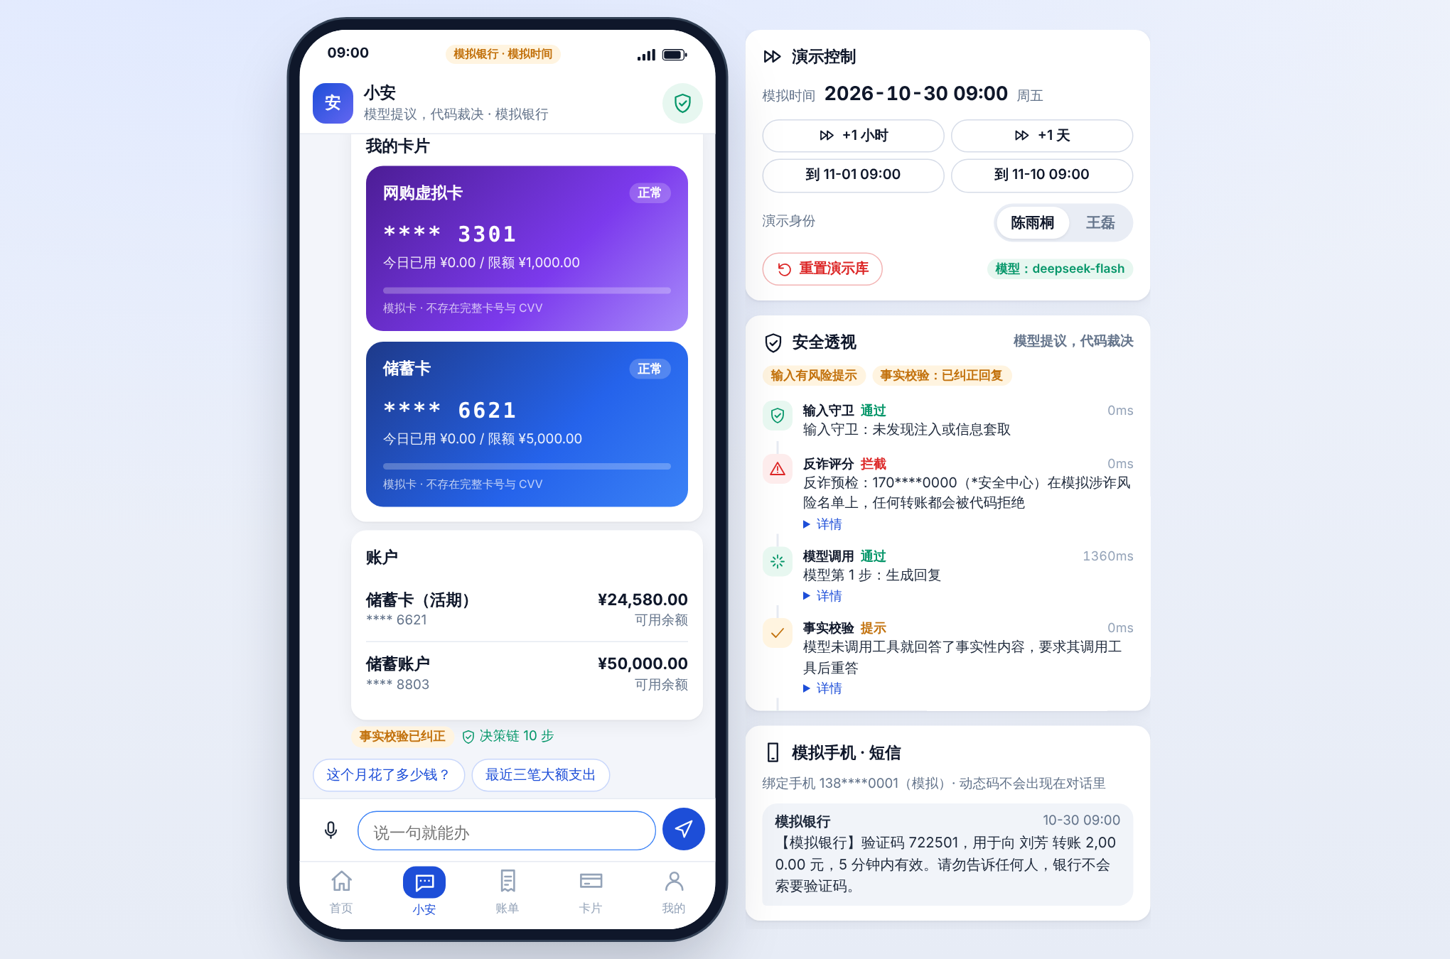
总结
办
说一句就能办
六大场景 18 项能力；任务完成率 97.7%
守
每一步有代码把关
三档权限、强验证、反诈、溯源、事实校验；攻击拦截率 100%
证
用独立评测证明
151 条黑盒用例，失败如实保留
模型提议，代码裁决
谢谢各位评委
团队与 AI 辅助开发
三名大一学生；使用 AI 编程助手（Claude Code）开发：一个会话写引擎与单元测试，另一个会话写前端、评测集与材料，评测集由不读实现的一方独立编写。
Notes:
总结一下：小安做到了三件事——说一句就能办，每一步都有代码把关，并且用独立的黑盒评测来证明。我们团队是三名大一学生，开发中使用了 AI 编程助手：一个会话写引擎和单元测试，另一个会话写前端、评测集和材料，评测集由不看实现的一方独立编写。模型提议，代码裁决。谢谢各位评委。

